Slide 1

人教版必修2
第七章 机械能守恒定律
第十节 能量守恒定律与能源

Slide 2
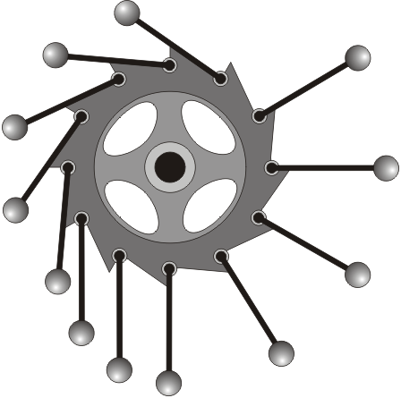
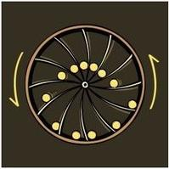
一．第一类永动机
第一类永动机是最古老的永动机，这类永动机试图以机械的手段在不获取能源的前提下使体系持续地向外界输出能量。历史上最著名的第一类永动机是法国人亨内考在十三世纪提出的“魔轮”。
滚珠
永动机
魔轮
Notes:
第一类永动机是最古老的永动机概念，这一类永动机试图以机械的手段在不获取能源的前提下使体系持续地向外界输出能量。历史上最著名的第一类永动机是法国人亨内考在十三世纪提出的“魔轮”，魔轮通过安放在转轮上一系列可动的悬臂实现永动，向下行方向的悬臂在重力作用下会向下落下，远离转轮中心，使得下行方向力矩加大，而上行方向的悬臂在重力作用下靠近转轮中心，力矩减小，力矩的不平衡驱动魔轮的转动。十五世纪，著名学者达芬奇也曾经设计了一个相同原理的类似装置，1667年曾有人将达芬奇的设计付诸实践，制造了一部直径5米的庞大机械，但是这些装置经过试验均以失败告终。
除了利用力矩变化的魔轮，还有利用浮力、水力等原理的永动机问世，但是经过试验，已确认这些永动机方案失败或仅只是骗局，无一成功。
1842年荷兰科学家迈尔提出能量守恒和转化定律；1843年英国科学家詹姆斯·焦耳提出热力学第一定律，他们从理论上证明了能够凭空制造能量的第一类永动机是不能实现的。热力学第一定律的表述方式之一就是：第一类永动机不可能实现。
2

Slide 3
一．第一类永动机
思考
第一类永动机能否制成？为什么？
没有外界能量的输入却可以对外做功
原因分析：
如果一个物体能够对外做功，我们就说这个物体具有能量。没有能量来源的物体如何对外做功？

Slide 4
二．能量转化与守恒定律
能量既不会凭空产生，也不会凭空消失，它只能从一种形式转化为另一种形式，或者从一个物体转移到另一个物体，在转化或转移的过程中能量的总量保持不变。
表达式 E1＝E2

Slide 5
二．能量转化与守恒定律
能量的转化
能量的转移
发电机发电,电流通过灯泡,物体从高空落下
特点：能量的形式发生了变化
热传递，光滑水平面上两钢球的碰撞
特点：能量的形式没有发生变化
Notes:
5

Slide 6
二．能量转化与守恒定律
说明下列过程中能量的转化或转移情况
人在跑步时身体发热
风吹动帆船前进
放在火炉旁的冷水变热
电流通过灯泡，灯泡发光
植物进行光合作用

Slide 7
二．能量转化与守恒定律
能量转化与守恒定律的内涵：
能够对外做功的物体具有能量；
能量具有多种形式，不同形式的能量之间可以相互转化；
能量也可以从一个物体转移到另一个物体；
能量在转化或转移过程中总量保持不变；
不同形式能量之间的转化是通过做功实现的。

Slide 8

三．功能原理
质量为m的物体下落过程中，经过高度h1处速度为v1，下落至高度h2处速度为v2，空气阻力恒为f ，分析由h1下落到h2过程中机械能的变化。
根据动能定理，有

Slide 9
下落过程中重力对物体做功，重力做功在数值上等于物体重力势能的变化量。取地面为参考平面，有：
由以上两式可以得到：

Slide 10
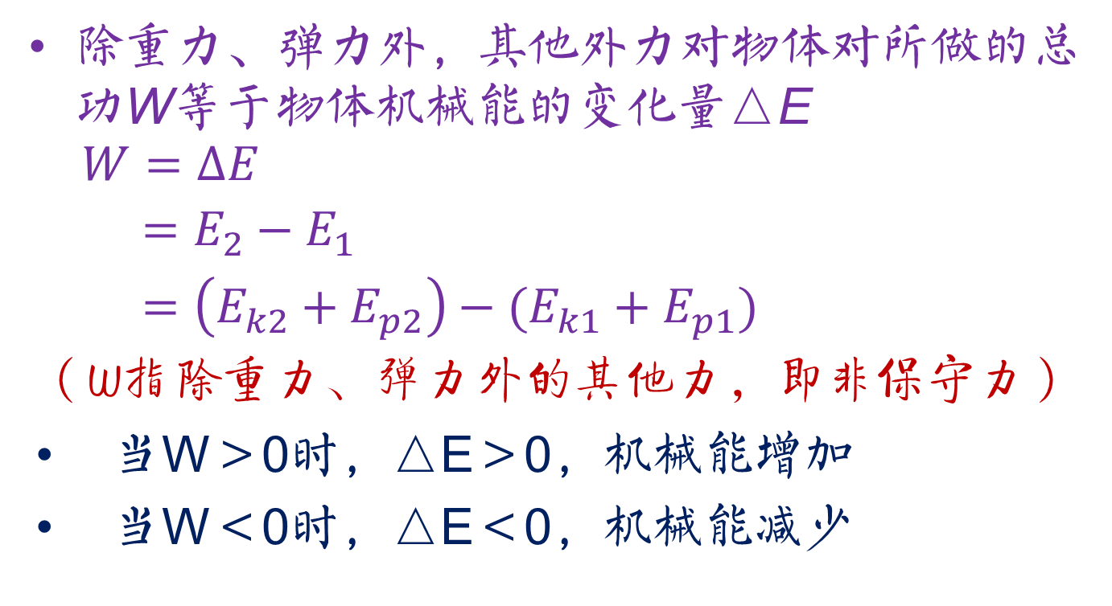
三．功能原理

Slide 11
四．能源和能量耗散
柴薪时期
煤炭时期
石油时期
人类对能源的利用大致经历了三个时期：

Slide 12
四．能源和能量耗散
节约能源！
能量耗散
燃料燃烧时一旦把自己的热量释放出去，它就不会自动聚集起来供人类重新利用。
能量转化具有方向性
环境污染

Slide 13


